Slide 1
НАЧЕЛА ЈАВНИХ РАСХОДА
Начело опште друштвене корисности
Начело штедње
Начело умјерености:
Начело пропорционалности:

Slide 2
Начело опште друштвене корисности
Ово начело значи да се јавна средства (државни новац) морају трошити на начин који доноси корист цјелокупном друштву, а не појединцима, групама или политичким интересима.
То значи:
  да се јавни расходи усмjеравају ка потребама као што су здравство, образовање, инфраструктура, безбjедност, социјална заштита
  да је циљ општа добробит, побољшање квалитета живота и развој друштва
  да се избjегавају непродуктивни или коруптивни трошкови који доносе корист само ужем кругу људи
Другим ријечима, јавна средства нису приватна средства, већ припадају свим грађанима и морају се користити у њиховом интересу.

Slide 3
Начело штедње
Према овом начелу, држава треба да тежи томе да са што мање утрошених средстава оствари што већи ефекат.
То подразумијева:
  рационално коришћење буџета
  избјегавање непотребних трошкова
  избор најповољнијих понуда (јавне набавке)
  ефикасно коришћење постојеће инфраструктуре и ресурса
Циљ је да се максимизира добит за друштво уз минималне трошкове, тј. да се избјегава расипање јавног новца.

Slide 4
Начело умјерености
Ово начело тражи да јавни расходи не смију премашивати јавне приходе и опште економске могућности државе:
  држава треба да планира потрошњу у оквирима онога што реално може прикупити кроз порезе и друге приходе
  избјегавање прекомјерног задуживања
  да буџет буде одржив и да не ствара финансијске проблеме у будућности
Суштина је одржавање финансијске дисциплине и стабилности државе.

Slide 5
Начело пропорционалности
Ово начело значи да се јавне потребе морају задовољавати у складу са расположивим ресурсима.
Другим ријечима:
  приоритети се постављају у зависности од тога колико држава има средстава
  расподела буџета треба да буде уравнотежена и правична
На примјер, ако су ресурси ограничени, више средства иде на најважније функције (здравство, безбједност, образовање), а мање на споредне активности.

Slide 6
Класификације јавних расхода

Slide 7
Разлози за класификацију
Постојање великог броја разноликих јавних расхода захтијева њихову класификацију у мањи број група
Сврха класификације може бити:
  Анализа јавних расхода и креирање фискалне политике (агрегатне класификације)
  Евиденција у статистичком систему и буџетском рачуноводству (класификација на више хијерархијских нивоа, од агрегатног до врло детаљног)

Slide 8
Класификација јавних расхода према методологији ММФ
ММФ је дефинисао међународно упоредиву класификацију јавних прихода и расхода у Приручнику за статистику јавних финансија.
Ради се о детаљној класификцији која служи за планирање и контролу извршења прихода и расхода

Slide 9
Класификација јавних расхода према методологији ММФ
ММФ издатке класификује према:
  Економској класификацији (класификација према природи издатака),
  Функционалној класификацији (према намјени-функцијама издатака),
  Организационој класификацији (класификација по директним буџетским корисницима)
  Према рачуноводственим фондовима (издвојени фондови са специфичним намјенама и из специфичних извора)

Slide 10
ВРСТЕ ЈАВНИХ РАСХОДА
Сврха трошења | Вријеме
1. Функционални | 1. Редовни
2. Инвестициони | 2. Нередовни
3. Трансферни (економски и социјални)
Утицај на привреду | Обавезност извршења
1. Продуктивни | 1. Обавезни
2. Непродуктивни | 2. Необавезни
Одложивост | Објекат трошења
1. Одложиви | 1. Лични
2. Неодложиви | 2. Материјални
Субјекат трошења
1. Расходи централних органа власти
2. Расходи локалних органа власти

Slide 11
Ефекти јавних расхода
Основне концепције
Концепција о неутралним ефектима јавних расхода
  Јавни расходи имају неутрално дејство на привредна и социјална кретања
  Држава не треба да се мијеша у привредна кретања или да то чини што мање. Јавни расходи треба да буду што нижи у односу на БДП
Концепција о активним ефектима јавних расхода
  Промјене јавних расхода значајно утичу на привредна и социјална кретања
  Државни интервенционизам је пожељан, јер је могуће усмјеравати привреду у жељеном правцу (брз раст, висока запосленост, ниска инфлација). Високо учешћа јавних расхода у БДП је прихватљиво

Slide 12
УЗРОЦИ РАСТА ЈАВНИХ РАСХОДА
Економски узроци:
  привредни развој
  државна интервенција у привреди
Политички узроци:
  унутрашњи
  спољни
Финансијски узроци:
  отплата јавних дугова
  Буџетски дефицит
Социјални узроци

Slide 13
ГРУПА УЗРОКА | ФАКТОР
ЕКОНОМСКИ УЗРОЦИ | Привредни развој | Развој економије захтијева више улагања у инфраструктуру, образовање, здравство, науку и модернизацију државних служби.
 | Државна интервенција у привреди | Држава повећава потрошњу кроз субвенције, антикризне мјере, подршку јавним предузећима
ПОЛИТИЧКИ УЗРОЦИ | Унутрашњи (домаћи) | Предизборна обећања, промјене власти, раст администрације, политичка нестабилност
 | Спољни | Обавезе према међународним организацијама, геополитичке кризе, војни расходи, миграције, нестабилност.
ФИНАНСИЈСКИ УЗРОЦИ | Отплата јавних дугова | Већа задуженост доводи до раста расхода за камате и отплату главнице.
 | Буџетски дефицит | Покривање дефицита повећава потребу за новим задужењем → раст будућих расхода.
СОЦИЈАЛНИ УЗРОЦИ | Старење становништва | Већи број пензионера повећава расходе за пензије и здравствену заштиту.
 | Пораст друштвених потреба | Раст очекивања грађана за квалитетним јавним услугама (образовање, здравство).
 | Урбанизација | Ширење градова захтијева нову инфраструктуру: путеве, канализацију, водоснабдјевање, јавни превоз.
 | Социјална неједнакост | Веће разлике у примањима повећавају потребу за социјалним трансферима.

Slide 14
Да ли постоје границе раста јавних расхода?
Доња граница:
- Одређена је обимом средстава који су неопходни за подмирење основних функција државно-административног апарата и виталних потреба становништва
Доња граница, посматрана као учешће јавних расхода у БДП, зависи од нивоа развијености земље и функција које обавља нека држава
-интервал око 30-40% БДП-а у зависности од развијености земље
Горња граница јавних расхода:
- у току рецесије расходи се повећавају до нивоа који је довољан да покрене привреду, а да не изазове раст инфлације и спољног дефицита

Slide 15
Могућност смањења расхода?
Општи проблем: инертност јавних расхода на доле - када се једном повећају тешко се смањују
Смањење расхода значи редукцију права, а то изазива социјалне отпоре (штрајкове, демонстрације)
Дискрециони расходи могу се смањити у кратком року, а расходи одређени законима и уговорима (јавни дуг) у дужем року.
Могуће је релативно смањење јавних расхода - нарочито у периодима брзог привредног раста.

Slide 16
Udio javnih rashoda u BDP-u u zemljama EU (2015. i 2023. godina)
Država | 2015. | 2023.
Austria | 51,1 | 57,1
Belgium | 53,7 | 59,2
Bulgaria | 40,4 | 41,8
Croatia | 48,2 | 54,5
Cyprus | 40,6 | 45,1
Czechia | 41,9 | 47,2
Denmark | 54,5 | 53,4
Estonia | 39,5 | 45,9
Euro area - 19 countries | 48,4 | 53,8
European Union - 27 countries | 48,1 | 53,1
Finland | 56,5 | 57,3
France | 56,8 | 61,6
Germany | 44,1 | 50,8
Greece | 54,1 | 59,8
Hungary | 50,4 | 51,6

Slide 17
Iceland | 43,5 | 50,5
Ireland | 29,1 | 27,4
Italy | 50,3 | 57,1
Latvia | 38,6 | 43,1
Lithuania | 35,2 | 42,9
Luxembourg | 40,4 | 47,2
Malta | 38,5 | 45,9
Netherlands | 44,7 | 48,0
Norway | 49,3 | 58,1
Poland | 41,7 | 48,7
Portugal | 48,2 | 49,3
Romania | 36,1 | 42,2
Slovakia | 45,7 | 45,6
Slovenia | 48,7 | 51,3
Spain | 43,9 | 52,4
Sweden | 49,3 | 52,5
Switzerland | 33,2 | 37,8

Slide 18
Јавни расходи 2015. и 2023. године – просјек у ЕУ

Slide 19
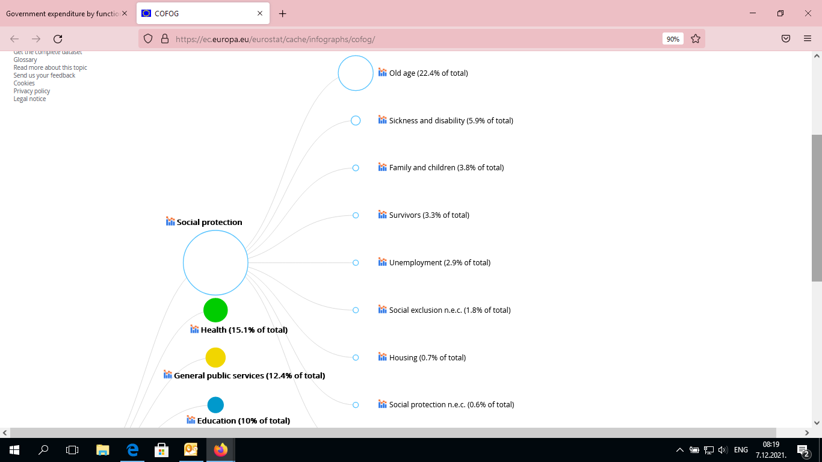
Структура јавних расхода у ЕУ
41,4%

Slide 20
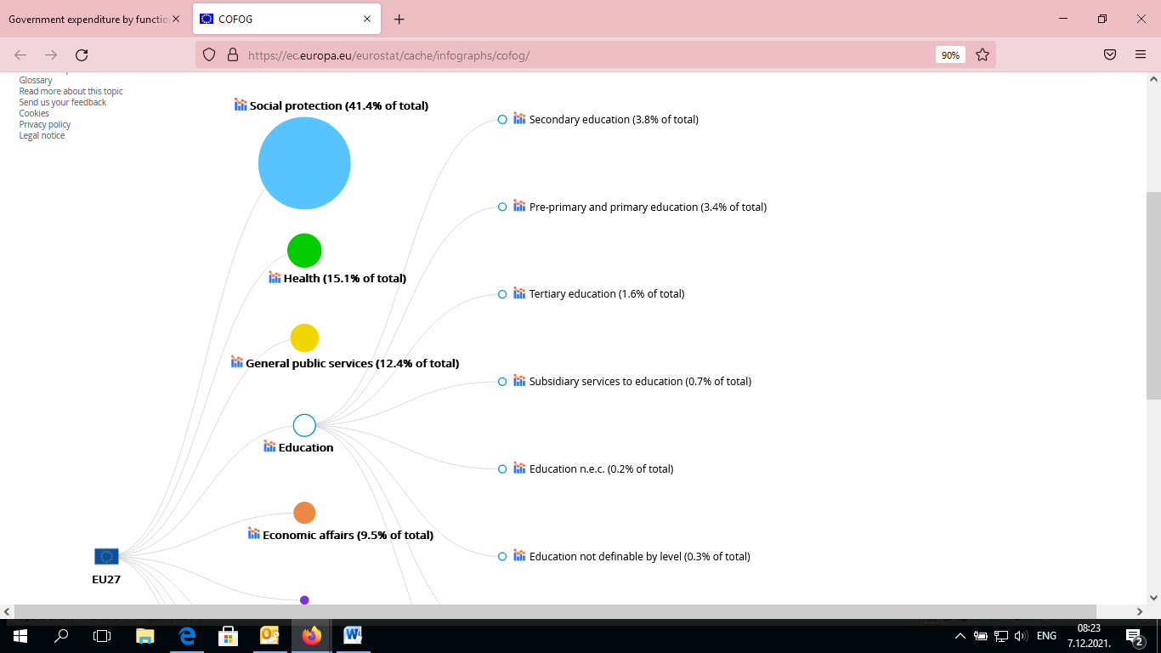
10%

Slide 21
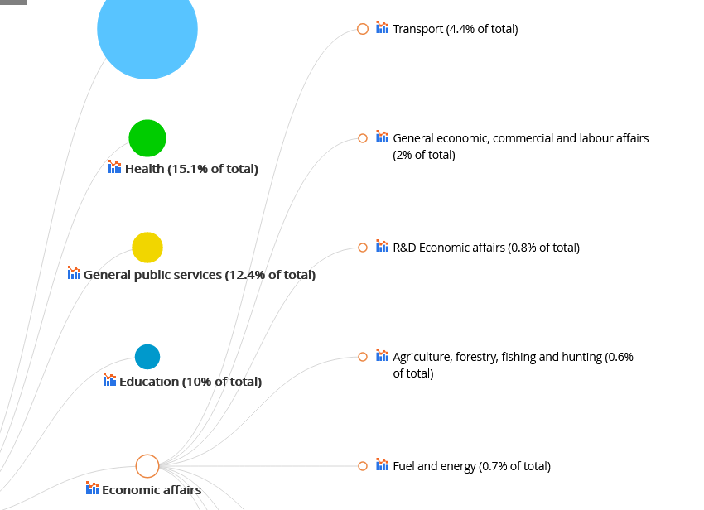
9,5%

Slide 22
Назив потрошачке јединице: Министарство за научнотехнолошки развој и високо образовање
Број министарства: 12
Број буџетске организације: 42
Број потрошачке јединице: 001
410000 | Т е к у ћ и р а с х о д и | 6.129.200
411000 | Расходи за лична примања запослених | 1.863.500
411100 | Расходи за бруто плате запослених | 1.750.000
411200 | Расходи за бруто накнаде трошкова и осталих личних примања запослених по основу рада | 45.000
411300 | Расходи за накнаду плата запослених за вријеме боловања, родитељског одсуства и осталих накнад | 54.000
411400 | Расходи за отпремнине и једнократне помоћи (бруто) | 14.500
412000 | Расходи по основу коришћења роба и услуга | 555.700
412200 | Расходи по основу утрошка енергије, комуналних, комуникационих и транспортних услуга | 165.000
412300 | Расходи за режијски материјал | 13.700
412500 | Расходи за текуће одржавање | 10.000
412600 | Расходи по основу путовања и смјештаја | 30.000
412700 | Расходи за стручне услуге | 30.000
412900 | Расходи за стручно усавршавање запослених | 2.000
412900 | Расходи за бруто накнаде за рад ван радног односа | 210.000
412900 | Расходи по основу репрезентације | 4.000
412900 | Расходи по основу пореза, доприноса и непореских накнада на терет послодавца | 2.000
412900 | Расходи по основу доприноса за професионалну рехабилитацију инвалида | 5.000
415000 | Грантови | 1.200.000
415200 | Текући грант за активности научних институција | 700.000
415200 | Текући грант за Научно технолошки парк | 200.000
415200 | Текући грант за активности у области технологије | 200.000
415200 | Текући грантови студентским организацијама | 100.000

Slide 23
1. Идентификујте примјере редовних и ванредних јавних расхода код приказаног буџетског корисника.
2. Како се расходи дијеле према објекту трошења? Пронађите примјере тих врста расхода код приказаног буџетског корисника.

Slide 24
Хвала на пажњи!

